Slide 1
Неврологические осложнения при COVID-19
Патогенез, клинические проявления, психоэмоциональные нарушения

Slide 2

Половина выздоровевших от ковида имеет отсроченный постковидный синдром.
усталость,
одышка,
боль в суставах,
боль в груди,
кашель,
отсутствие обоняния и вкуса,
сухость глаз и рта (аутоиммунное),
головная боль,
мокрота, боль в горле,
головокружение,
понос.

Slide 3
Долгий ковид (лонг ковид) PAST-post – acute sequelae of SARS-COV-2 infection от 2 до 9 месяцев
Наиболее частыми сопутствующими заболеваниями были:
Депрессия/ тревожность -42%
Аутоиммунные заболевания – 16%
Неврологические симптомы:
Туман в голове – 81%
Головная боль – 68%
Онемение/покалывание -60%
Дисгевзия – 59%
Аносмия – 55%
Миалгии – 55%
Головокружение – 47%
Боль – 43%
Затуманенное зрение – 30%
Шум в ушах – 29%
Нарушение когнитивных функций – 30%
Журн. Annalis jf Clinical and translational Neurology

Slide 4
Задействованы пост – инфекционные аутоиммунные механизмы
Преимущественно женщины рассеянный склероз и ревматоидный артрит
Нейропсихиатрическая уязвимость
Эндотелиит сосудов мозга
Микроваскулопатия
Нейротрофическая блокада
Поражение клеток головного мозга преимущественно астроциты, отвечающие за долговременную память
Психосоматическая составляющая связанная со стрессом и страхом

Slide 5
Долгий ковид (лонг ковид) PAST-post – acute sequelae of SARS-COV-2 infection от 2 до 9 месяцев - базовое обследование
Клинический анализ крови
СРБ
Ферритин
Коагулограмма
Состояние миокарда
Показатели функции печени и почек

Slide 6
Прогноз для восстановления
лактат – макер
уровень витамина д
количество антител, включая нейтрализующие антитела

Slide 7
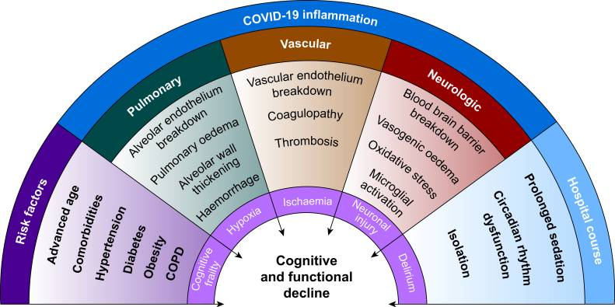
Когнитивные нарушения
Появляется все больше доказательств того, что факторы риска, патология и курс лечения COVID-19 пациента могут независимо и синергически способствовать развитию долгосрочного когнитивного и функционального снижения. Помимо плохих результатов для пациентов, сильное возбуждение, связанное с делирием, у многих пациентов с COVID-19 в отделении интенсивной терапии, создает трудности для персонала и усугубляет стресс, связанный с уходом за этими крайне тяжелыми пациентами.

Slide 8
Когнитивные нарушения
Одно из долгосрочных последствий COVID-19, которое становится все более очевидным, - это его влияние на когнитивные функции даже у пациентов с легкими симптомами. Треть пациентов с COVID-19 сообщают о неврологических симптомах, и были отдельные случаи «делирия COVID-19», проявляющегося в виде параноидальных галлюцинаций, спутанности сознания и возбуждения у более чем 20% госпитализированных пациентов. Исследователи из Великобритании в своем небольшом исследовании сообщают о возникновении делирия у 42% пациентов с COVID-19.

Slide 9
Не неврологические симптомы
утомляемость-85%
Депрессия или тревожность – 47%
Одышка – 46%
Боль в грудной клетке – 37%
Бессоница – 33%
Вариабельность ЧСС и АД – 30%
Жалобы со стороны ЖКТ - 295

Slide 10
Депрессию необходимо лечить!!!
Снижает качество жизни
Ухудшает течение любых органических заболеваний
Замедляет выздоровление и восстановление функций
Укорочивает продолжительность жизни
у некурабельных больных
Длительно существующая депрессия приводит
к органическим изменениям в головном мозге (данные ПЭТ, КТ, МРТ, патоморфологические изменения)

Slide 11
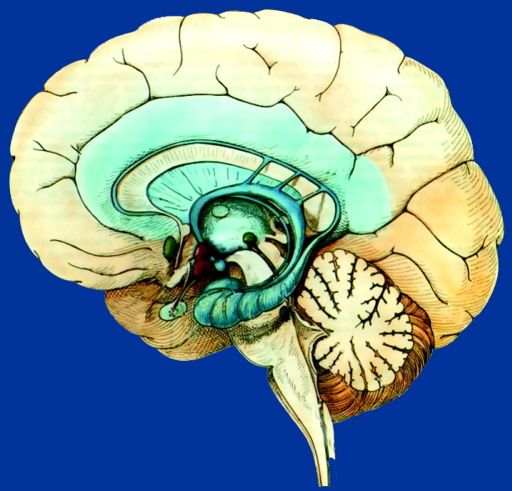
Патологические изменения головного
мозга при депрессии и стрессе
Префронтальная кора:
объема
объем и плотность нейронов
плотность глии
Миндалевидной тело:
объема
плотности глии
метаболизма
гиппокамп:
объема
размер нейронов
Notes:
11

Slide 12

Депрессия и сон

Slide 13
Супрахиазмальное ядро (СХЯ) является
«биологическими» часами организма.
исходящие из СХЯ проводящие пути ведут
к эпифизу, в котором синтезируется
мелатонин
Жалобы на нарушения сна выявляются
практически у 90% пациентов с депрессией

Slide 14
Десинхронизация циркадианных
ритмов у пациентов с депрессией
лат.пер.ФБС
дельта-сон
стадии 1 и 2
пробуждения внутри
сна
Представленность
дельта сна
Засыпания
Эффективность сна
Ранние утренние
пробуждения
Уменьшение общей
продолжительности
сна
Нарушения сна представлены преимущественно снижением
качества и стойкости сна, а также затруднениями в поддерж.
уровня бодрствования в дневное время

Slide 15
Нерешенные проблемы
расстройств сна при депрессии
Сон не всегда улучшается при терапии АД
Улучшение сна наблюдается лишь к 3-4 нед.
терапии
Быстрое улучшение сна является важной клин.
целью терапии депрессий
Быстрое улучшение сна может повысить
комплаентность пациента

Slide 16
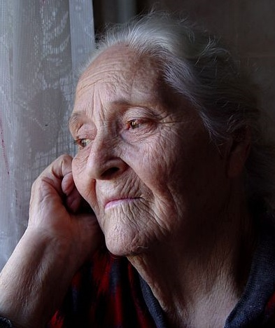
Депрессии позднего возраста
Депрессия у пожилых в два раза чаще
Повышенный суицидальный риск
Большее число завершенных суицидов
(наибольший риск суицида у мужчин
старше 75 лет. Россия 2003. ВОЗ –40
суицидов на 100 тыс. нас.)
Больший процент нераспознанных и
не леченных депрессий
Плохие результаты лечения

Slide 17
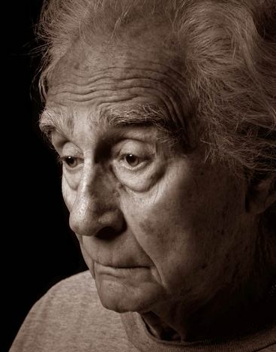
Клиника депрессии
позднего возраста
Соматизированная симптоматика
Ипохондрическая фиксация
Апатия
Тревога
Астенические проявления
Психалгии
Нарушение когнитивных функций

Slide 18
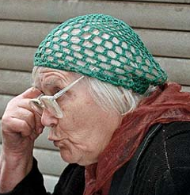
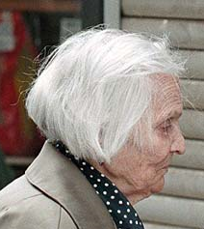
Когнитивные нарушения при
депрессии позднего возраста
Мнестико-интеллектуальные
- расстройства при поздних
депрессиях от 5 до 25%.
Прежде всего страдают:
концентрация внимания;
принятие решений;
быстрота интеллектуальных
процессов;
память

Slide 19

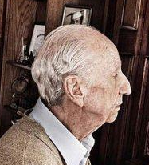
Особенности клиники депрессий
позднего возраста
Мрачное настроение и
пессимистические рассуждения;
Осуждение настоящего и полное
отсутствие интереса к окружающему;
ощущение одиночества, беспомощности,
никчемности, обременительности;
сниженные семейная и социальная
адаптация;

Slide 20
Сосудистая депрессия
Совместное начало депрессии и цереброваскулярного заболевания ( клиника плюс МРТ)
Когнитивные нарушения начинаются с расстройства исполнительных функций
(планирование,организация,последова-тельность, абстракция), памяти или скорости переработки информации
Позднее начало – после 50 лет

Slide 21

Сосудистая депрессия
Не характерно чувство вины
Не характерна ажитация
Характерны апатия и заторможенность
Снижение интересов и удовольствия
Выражена беспомощность в повседневной
жизни
В роду не характерны аффективные
заболевания

Slide 22

Постинсультная депрессия
ишемические или геморрагические инсульты
депрессия
в остром периоде чаще при левополушарных инсультах
через год после инсульта чаще правополушарных больных

Slide 23
Межполушарная асимметрия и
возникновение депрессии
левое полушарие у правшей
правое полушарие у правшей
речь
чтение, письмо
вербальные память и мышление
прогнозирование будущих состояний
творчество (музыкальный слух)
ориентация
невербальная память
критичность
взаимодействие с опытом и событиями
ни речи, ни памяти, что дальше?
музыкальный слух нужен вне реанимации

Slide 24
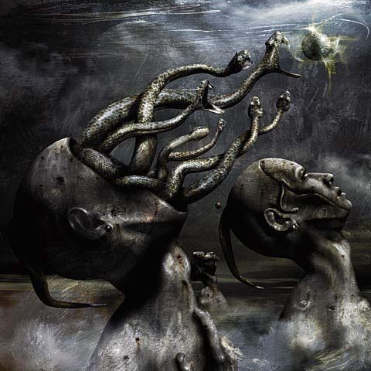
Соматоформное болевое расстройство
.
Основным патологическим проявлением заболевания является боль, неизменная по локализации и интенсивности (тяжелая и длительная), без выраженной неврологической и психовегетативной симптоматики.
Боль нельзя объяснить никакими известными соматическими заболеваниями

Slide 25
Соматоформное болевое расстройство
.
Боль анатомически располагается в одном или более участках тела и является доминирующей в клинической картине
Боль возникает при состояниях дистресса или нарушений в социальной или других важных сферах функционирования
Психологические факторы играют основную и решающую роль в возникновении, усилении и поддержке боли
Симптом или дефицит не являются симуляцией
Наличие боли обеспечивает усиление поддержки и внимания со стороны родственников и медицинского персонала

Slide 26
Соматоформное болевое расстройство
ВОЗРАСТ: от детского до пожилого, но в основном
это наиболее трудоспособный возраст от30 до 40 лет
ПОЛ: диагноз соматоформного расстройства ставится в 2 раза чаще у женщин, чем у мужчин
СОЦИО-ДЕМОГРАФИЧЕСКАЯ ПРЕДСТАВЛЕННОСТЬ:
наиболее часто встречается в средней социальной группе.

Slide 27
Соматоформное болевое расстройство
.
Для соматоформного расстройства характерны своеобразная реакция на диагностические вмешательства
и симптоматическую терапию:
1. парадоксальное облегчение от диагностических манипуляций;
2. тенденция к смене ведущего соматического синдрома (от обострения к обострению, а иногда и в рамках одной фазы);
3. нестойкость полученного терапевтического эффекта;
склонность к идиосинкразическим реакциям

Slide 28

Синдром Мюнхаузена
Клинические проявления
частые повторные госпитализации
(больные обычно поступают в
стационары в состоянии,
требующим ургентной помощи);
патологическая лживость
(псевдология, фантастика)
искусственно вызываемые или
симулируемые симптомы.
Notes:
К последним обычно относят острые, ургентного характера боли, требующие неотложного вмешательства («почечная колика», «печеночная колика», «инфаркт миокарда», «острый аппендицит», «ущемленная грыжа» и т.д.). Интенсивность хронических болей у таких пациентов столь высока, что побуждает врачей идти на радикальные меры (блокады, операции, перерезки корешков спинного мозга).

Slide 29
Критерии истерической боли
1. Высокая интенсивность боли по ВАШ - как фоновой ( 7-9 б.)
так и приступообразной ( 9-10 б.)
2. Множественная локализация боли (голова, спина, живот,
конечности и др.)
3. Диссоциация высокой интенсивности боли и степени
дискомфорта, который больной испытывает:
- при интенсивной боли отсутствует беспокойство
- длительная интенсивная боль не сопровождается ни
расстройствами сна и аппетита, ни потерей веса, ни нарушениями
обычной деятельности
4. Наличие ФНС (в момент исследования или в анамнезе)
5. Временная и пространственная связь боли с ФНС
6. Признаки социальной инвалидизации:
- частые обращения к врачу и вызовы скорой помощи
- частые и регулярные госпитализации
- группа инвалидности или демонстрация «героической позы»
- связь дебюта боли с травмой
- невозможность выполнения домашних и профессиональных
обязанностей из-за боли.

Slide 30
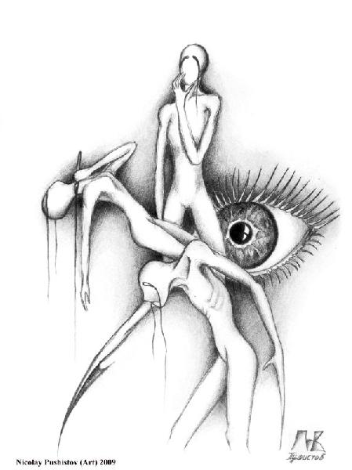
конверсионная боль
Отличия психогенной боли и органической
(Trethwan, 1988)
Трудность локализации боли
Жалобы на боль постоянны
Боль тесно связана с изменением настроения
Трудности в качественной оценке при описании боли
Привлечение внимания к боли усиливает ее остроту
и продолжительность

